Slide 1
Привет, ребята!
А вы знали, что опасности нас могут подстерегать и дома, если мы будем не очень аккуратными и внимательными.
Сегодня мы поговорим об этом и о том, как нужно себя вести, чтобы избежать неприятных ситуаций, и чего делать нельзя.

Slide 2
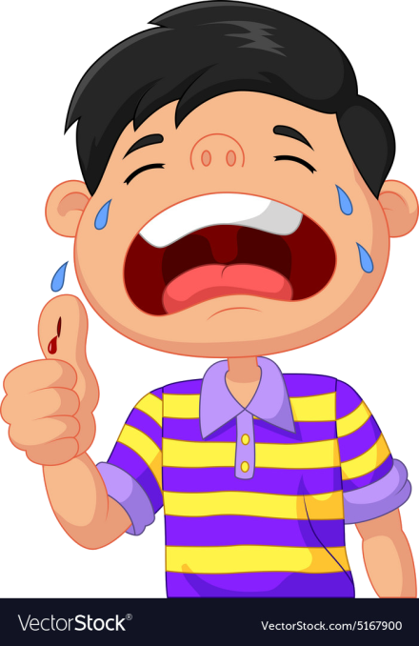
Первое, о чем мы поговорим – колющие и режущие предметы.
Назовите, какие вы знаете.
Ни в коем случае нельзя играться с этими предметами – ножами, гвоздями, ножницами, иголками, булавками, спицами - можно очень сильно пораниться! Они всегда должны лежать на своих местах. И нельзя брать их без необходимости.

Slide 3
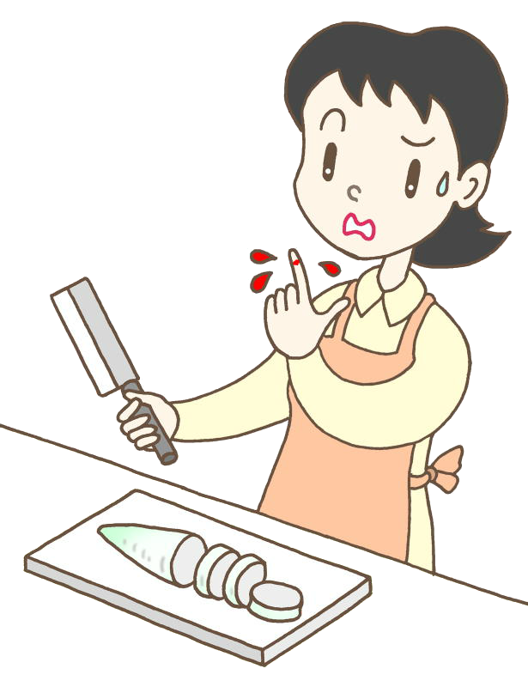
Нельзя отвлекать людей, если у них в руках опасные предметы, ведь они могут тоже пораниться.
А что нужно сделать, если вы все таки поранились?
Нужно немедленно позвать на помощь взрослых.
А можно ли отвлекать, толкать другого, если он режет, шьет, прибивает гвоздь?
Что может при этом случиться?

Slide 4
А вот в каждом доме есть лекарства и бытовая химия. А кто знает, что такое бытовая химия?
Это стиральные порошки, средства для мытья посуды, средства от тараканов и многое другое.
Ни в коем случае не открывайте никаких упаковок с бытовой химией.
Химикаты – это яд,
И не только для ребят!

Slide 5
Ещё ребята у взрослых есть такие шкафчики или сундучки с лекарствами. Их называют домашними аптечками. Никогда не открывайте туда дверцу. Это может плохо закончиться!
Ребята, если вы случайно найдёте таблетку, её ни в коем случае нельзя класть в рот. Даже если она очень похожа на маленькую конфетку. Отдайте ее взрослым.
Во-первых, это не вкусно, а во-вторых, неправильно принятое лекарство может оказаться ядом!
ЗАПОМНИТЕ, ДЕТКИ, ТАБЛЕТКИ – НЕ КОНФЕТКИ!
Скажите мне пожалуйста, почему нельзя брать лекарства и градусники?

Slide 6
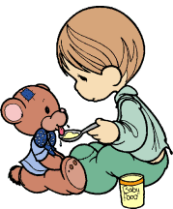
А сейчас немного отдохнем.
Мы дома играем спокойно одни
Наш дом безопасен и знаем все мы:(дети идут по кругу)
Иголки в игольнице мирно лежат
На полке повыше нам их не достать. (показывают руками)
А ножницам место, конечно, в чехле
Они не игрушка ни мне, ни тебе. (показывают руками)
Мы дома играем спокойно одни
Наш дом безопасен уверены мы! (идут по кругу)

Slide 7
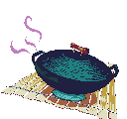
Ребята, назовите опасные горячие предметы, которые есть на кухне.
Дети, кухня – не место для игр!
Вы можете нечаянно прикоснуться к горячим предметам и обжечься. Ещё хуже, если вы прольёте на себя горячий суп или чай. Так же нельзя играться со спичками и с плитой. Это может привести к пожару.

Slide 8
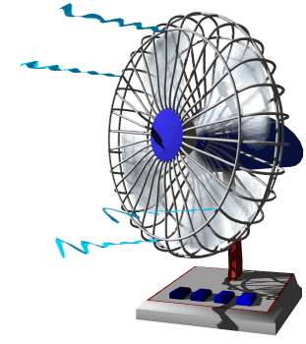
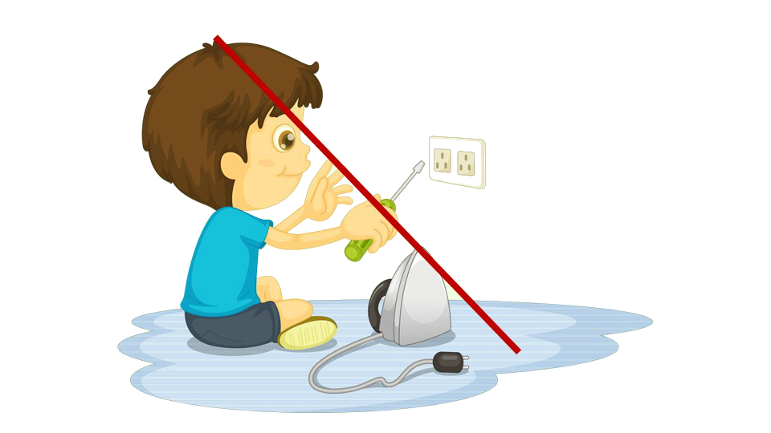
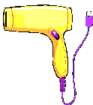
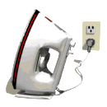
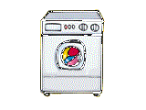
Никогда не трогайте провода и сами электроприборы мокрыми. А если вы почувствовали запах горелого, увидели задымившийся проводок или заметили, что розетка или вилка при работе нагревается, немедленно скажите об этом взрослым. Всё это может привести к пожару!
Мне сегодня сказали что электроприборы, которые находятся у нас дома, могут быть опасными. Вспомните и назовите, какие электрические приборы есть у вас дома.
И никогда не суйте пальцы и другие не подходящие предметы в розетку! Это очень опасно, вас может ударить током!

Slide 9
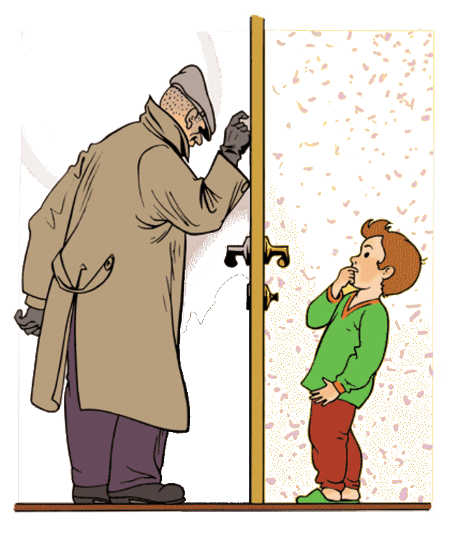
Не пускайте дядю в дом, если дядя не знаком,
И не открывайте тете, если мама на работе.
Ведь преступник так хитер:
Притворится что монтер, или даже скажет он,
Что пришел к вам почтальон.
В жизни всякое бывает, с тем, кто дверь открывает.
Чтоб тебя не обокрали, не схватили, не украли,
Незнакомцам ты не верь, закрывай покрепче дверь!

Slide 10
Дети, можно ли открывать дверь посторонним, когда никого нет дома?
Что лучше, сразу открыть дверь или спросить «Кто там?»
Перед кем нужно открывать дверь: перед слесарем, почтальоном, врачом?
ЗАПОМНИТЕ! НИКОМУ НЕЛЬЗЯ ОТКРЫВАТЬ ДВЕРЬ!

Slide 11
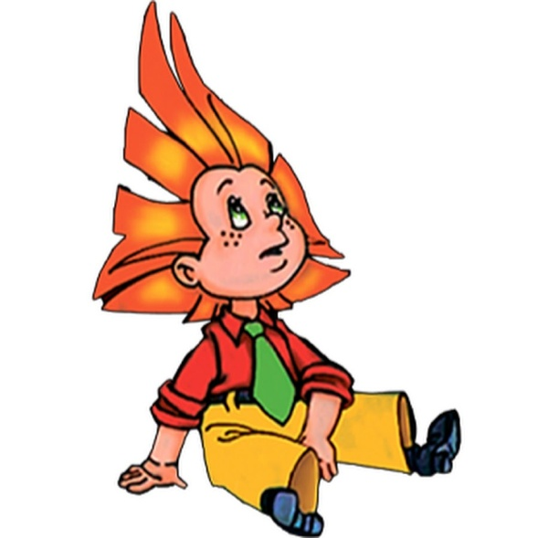
Запомните:
— Если кто-то лезет к вам, поскорей звони 02.
— Если дома нет телефона, что вы будете делать? (Звать на помощь, кричать из окна или с балкона).
— Ребята, я надеюсь, что вы хорошо знаете, как надо поступать, если вдруг в вашу дверь позвонил незнакомый человек, а взрослых нет дома.
Если незнакомый человек пытается открыть вашу дверь, что вы будете делать?

Slide 12
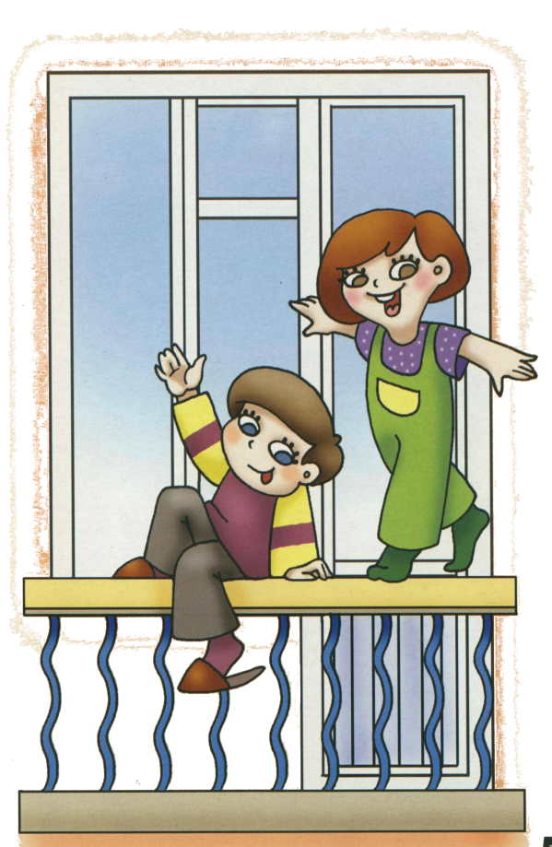
Выйдешь на балкон – так знай: Там на стулья не вставай! Это может быть опасно – С высоты лететь ужасно. На перила не взбирайся, Низко не перегибайся – Будет сложно удержаться… Ты ж не хочешь вниз сорваться?
ЗАПОМНИТЕ! НИ В КОЕМ СЛУЧАЕ НЕ ВЫСОВЫВАЙТЕСЬ ИЗ ОТКРЫТОГО ОКНА И НЕ ИГРАЙТЕ НА БАЛКОНЕ! ЭТО ОЧЕНЬ ОПАСНО!

Slide 13
Два конца, два кольца,
А посередине гвоздик?
Пройдусь слегка горячим я,
И гладкой станет простыня.
Могу поправить недоделки
И навести на брюках стрелки.
Тук-тук-тук,
Раздаётся громкий стук
Что же мальчик в руки взял?
Чем он гвоздик забивал?
Это тесный, тесный дом,
Сто сестричек жмутся в нём.
И любая из сестёр
Может вспыхнуть, как костёр!
Не шути с сестричками-тоненькими …..
Длинный носик, круглый бок.
В нём горячий кипяток,
Он шипит, кипит,
Всем чай пить велит

Slide 14
Ну, вот, ребята, вы посмотрели, что может случиться, когда вы остаётесь дома одни. Надеюсь, вы запомнили, как надо себя вести в этих сложных ситуациях и что нужно делать, чтобы их избежать.
А самое главное: запомните! В любом экстренном случае всегда сообщите взрослым: родителям, соседям или специальным службам: пожарной охране, милиции, скорой помощи, а они всегда придут на помощь к вам!

